Slide 1
Chào mừng các em đến với tiết học Toán

Slide 2

KHỞI ĐỘNG
TRÒ CHƠI: Nhìn nhanh đoán giỏi

Slide 3



Gọi tên các hình sau
Hình tròn
Hình tam giác
Hình tứ giác
Hình tứ giác

Slide 4
Tuần 15
Bài 42: Điểm - Đoạn thẳng

Slide 5


KHÁM PHÁ
KIẾN THỨC MỚI

Slide 6



A
B
.
.
Điểm A
Điểm B
Vẽ điểm C
ra nháp
A
B
.
.
Đoạn thẳng AB
Đoạn thẳng AB đi qua 2 điểm A và B

Slide 7
LUYỆN TẬP THỰC HÀNH

Slide 8
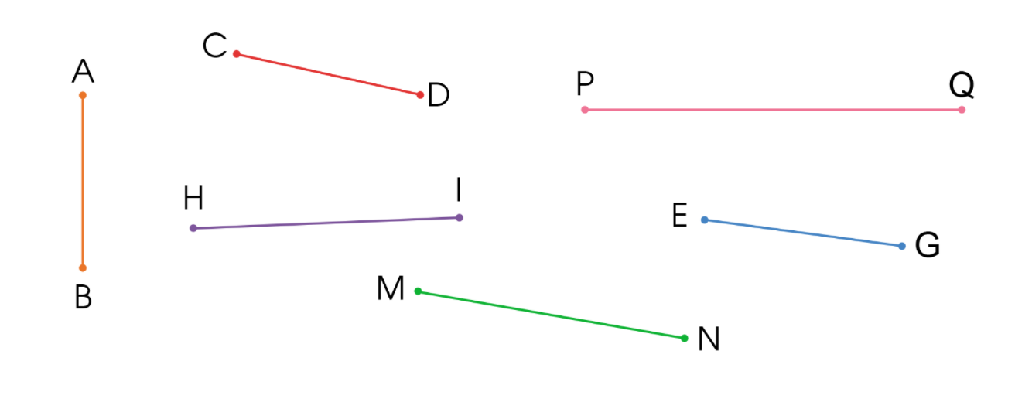
Đọc tên các điểm và các đoạn thẳng trong hình sau:
1

Slide 9
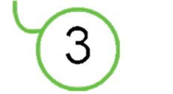



Đếm số đoạn thẳng trong mỗi hình sau (theo mẫu):
2
4
6
5

Slide 10

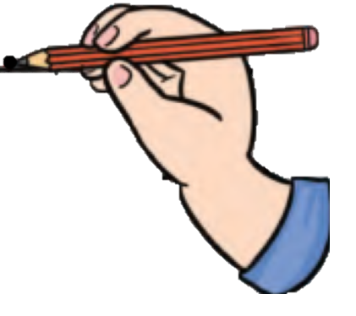
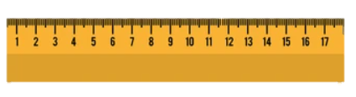
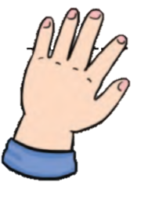


Vẽ đoạn thẳng trên giấy ô li (theo mẫu):
3
Mẫu: Vẽ đoạn thẳng AB
A
B
.
.
Đánh dấu hai điểm A, B
Dùng thước thẳng nối hai điểm A và B

Slide 11
Vẽ đoạn thẳng trên giấy ô li (theo mẫu):
3
Vẽ đoạn thẳng MN
Vẽ đoạn thẳng PQ

Slide 12
Vẽ đoạn thẳng trên giấy ô li (theo mẫu):
3
a. Vẽ đoạn thẳng MN
M
N
.
.

Slide 13
Vẽ đoạn thẳng trên giấy ô li (theo mẫu):
3
b. Vẽ đoạn thẳng PQ
P
Q
.
.

Slide 14
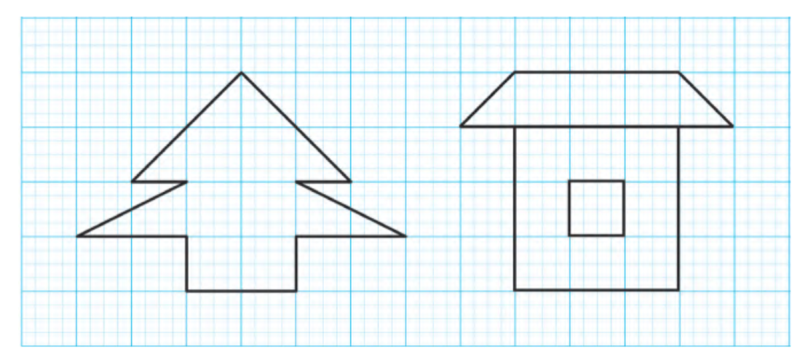
Vẽ đoạn thẳng trên giấy ô li (theo mẫu):
3
c. Vẽ hình vào vở ô li (theo mẫu)

Slide 15
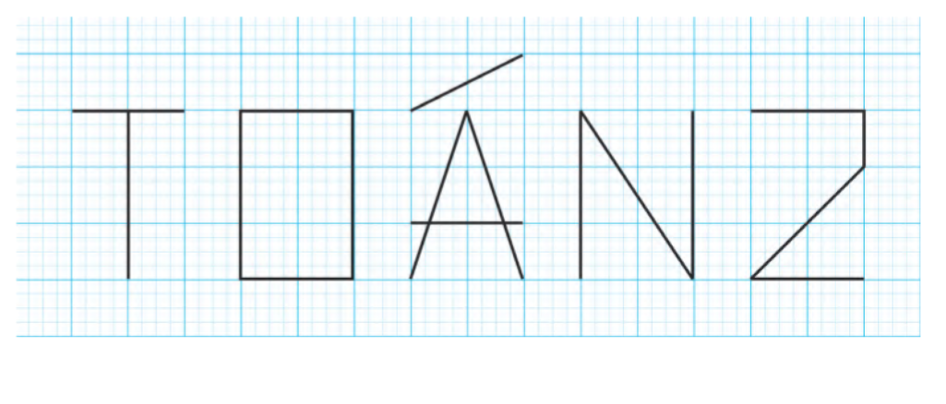

Bạn Voi thích dùng các đoạn thẳng để tạo hình các chữ cái và số. Em hãy dùng các đoạn thẳng để tạo hình tên của mình.
4

Slide 16


Bài học hôm nay em biết thêm được điều gì?
Để có thể làm tốt các bài tập trên em nhắn bạn điều gì?

Slide 17



Tạm biệt
và hẹn gặp lại các em

